Slide 1
Сессия 3. Основы

Slide 2
TO-DO
Повторение?
Составное присваивание
Цикл while
Кольцо вычетов, особенность деления отрицательных чисел
Итерируемые объекты (списки)
Работа со списками
Срезы (Slices)

Slide 3
TO-DO
Повторение?
Составное присваивание
Цикл while
Арифметическая и геометрическая прогрессия через while
Особенность деления отрицательных чисел
Кольца вычетов
Однопроходные алгоритмы
Индуктивные алгоритмы
Однопроходные алгоритмы

Slide 4
FIX! Приоритетность операций
Порядок выполнения операций
Выражения в скобках
Арифметические операции
Операции сравнения
Логические операции | not
 | and
 | or
Порядок идет по убыванию: чем ниже операция – тем ниже её приоритет

Slide 5
Составное присваивание
Синтаксический сахар (это прям термин)
Сокращает запись, ничего не дает. Просто cute uwu
Операция | Полная запись | Составная запись
Сложение | a = a + b | a += b
Разность | a = a - b | a -= b
Произведение | a = a * b | a *= b
Частное | a = a / b | a /= b
Остаток от деления | a = a % b | a %= b
Целая часть от деления | a = a // b | a //= b
Возведение в степень | a = a ** b | a **= b

Slide 6
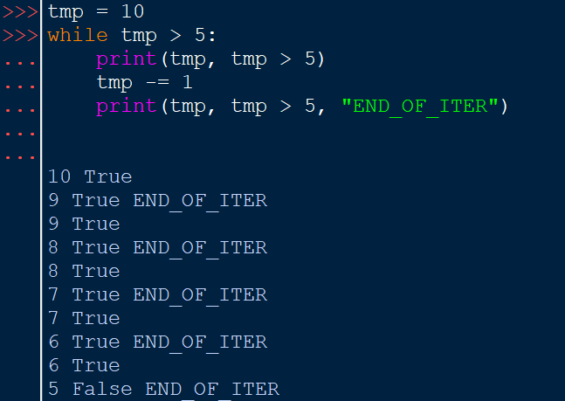
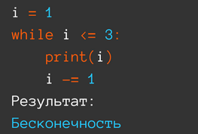
Цикл while
Всегда должно быть условие выхода из цикла, иначе произойдет зацикливание
Ответственность за завершение while исключительно на плечах программиста

Slide 7
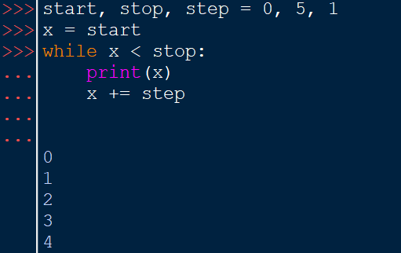
Арифметическая прогрессия
Арифметическая прогрессия – последовательность чисел, в которой каждое число, начиная со второго, получается из предыдущего путем добавления к нему числа, шага step

Slide 8
Арифметическая прогрессия в обратном порядке
Сам напишешь?))))

Slide 9
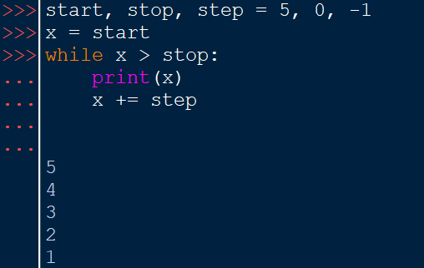
Арифметическая прогрессия в обратном порядке

Slide 10
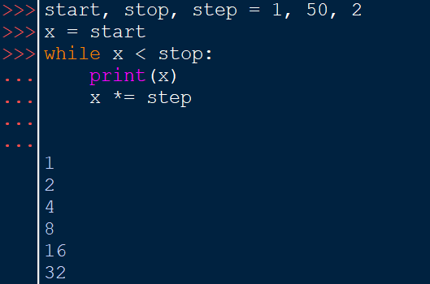
Геометрическая прогрессия
Геометрическая прогрессия – последовательность чисел, в которой каждое число, начиная со второго ,получается из предыдущего путем умножения его на число step

Slide 11
Кольца вычетов
ужас 🕯

Slide 12
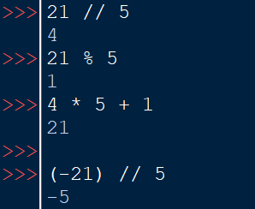
Деление отрицательных чисел
мрак 🕯

Slide 13
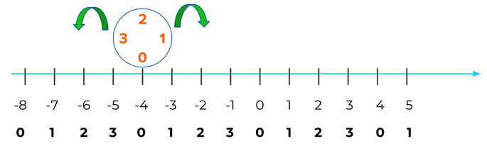
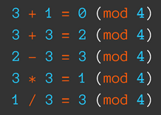
Кольцо вычетов
Крутая визуализация
<= математическое представление
отчаяние 🕯

Slide 14
Редуцирующие функции
Индуктивные функции
Функция, которая получает на вход последовательность элементов, возвращает – число.
Если есть механизм узнать Y(n) через Y(n-1) и новый элемент в последовательности x_n, функция называется индуктивной
Может быть вычислена без запоминания всей последовательности

Slide 15
Примеры индуктивных алгоритмов
 |  | Начальное значение | Индукция
Подсчет | n | 0 | n += 1
Сумма | s | 0 | s += x
Произведение | p | 1 | p *= x
Максимум | m | -INFINITY | m = max(m, x)

Slide 16
Итерируемый объект (iterable object)
Итерация – термин, описывающий процедуру взятия элементов чего-то по очереди
Итерируемый объект (iterable object) – объект, который способен возвращать элементы по одному
Итератор (iterator) – объект, который возвращает свои элементы по одному разу
Итерируемые объекты:
Список (list), строка (string), кортеж (tuple)
Словарь (dict), множество (set)
Файл

Slide 17
Списки в Python
Список - динамический массив ссылок на объекты. Пиздец.
Если попроще – контейнер, который хранит последовательность значений.
Массив и список – примерно синонимы в Python. В более строгих языках это абсолютно разные вещи.

Slide 18
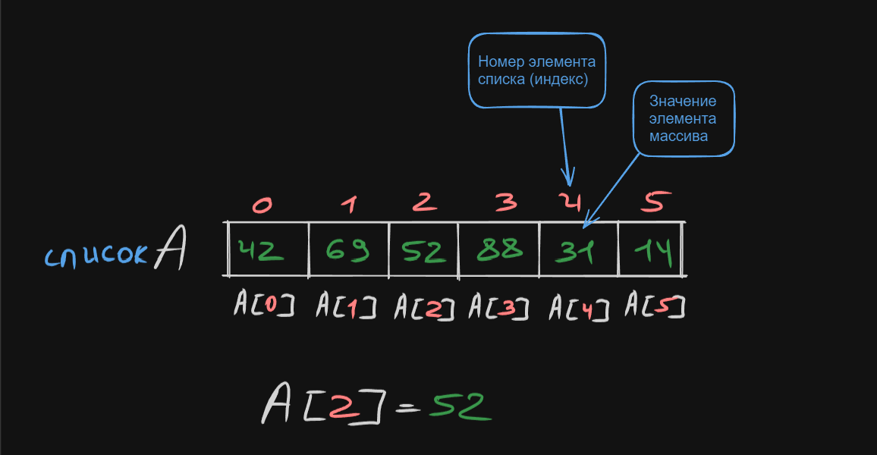
«Архитектура» списка

Slide 19
Способы создания списка (по документации)
Using square brackets, separating items with commas
Using list comprehension
Using the type constructor
https://docs.python.org/3/library/stdtypes.html#lists

Slide 20
Работа со списком
Операция | Результат
len(list) | Длина списка – количество элементов
min(list) / max(list) | Минимум/максимум в списке
list1 + list2 | Конкатенация двух списков
num * list | Конкатенация list num раз
list.count(x) | Число вхождений x в list
list.index(x) | Индекс первого («самого левого») элемена x в списке list
Если есть вопрос – задавай, проиллюстрирую примером

Slide 21
Работа с элементами в списке
Операция | Результат
list.append(x) | Добавить x в list
list.pop(index) | Возвращает list[index] и удаляет его из списка
list.remove(x) | Удалить x из list
list.sort() | Сортирует список. По умолчанию – в порядке неубывания
sorted(list) | Возвращает новый объект - отсортированный list. Сам list не меняется
list.reverse() | «Разворачивает» список

Slide 22
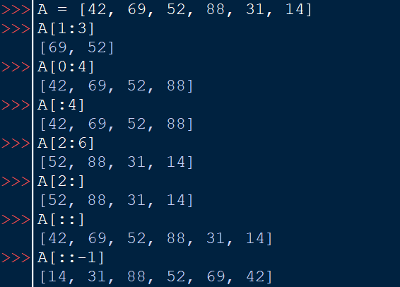
Срезы в последовательностях
Последовательность – более общая абстракция. К ней относится списки.
У срезов синтаксис схож с синтаксисом range()

Slide 23
Можно создать пустой список
Списки поддерживают конкатенацию
Умножение списка на 0 – множественная конкатенация
На каждый тезис – пример, автор презентации :)))

Slide 24
Однопроходные алгоритмы: счет, сумма, произведение
Посчитать количество цифр в числе (по-честному или Pythonic way)
Посчитать сумму и произведение цифр в числе

Slide 25
Копирайтики
Авторский курс подготовки к ЕГЭ-2024 по информатике от Тимофея Хирьянова с 0 до 80+ баллов
Fluent Python, Luciano Ramalho

